Slide 1
Ликовна култура 3.разред
Силуета мога друга

Slide 2
Потребан материјал
2 листа блока
маказе
љепило
дрвене боје
Извор свјетлости

Slide 3
Знате ли шта су силуете?
Силуета је, заправо, портрет неке особе посматране из профила (са стране), направљен у облику црне сјенке.

Slide 4
Како направити силуету?
Једноставан начин за прављење силуете је да поставите некога (друга, брата, сестру, маму, баку..) испред лампе која јако свијетли.
Прикачите селотејпом папир на зид и помјерате лампу док не добијете јасну и изоштрену сјенку на папиру. Затим узмете оловку и исцртате контуре (ивице) сјенке на папиру.

Slide 5
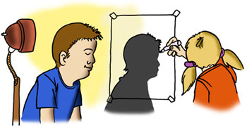
То изгледа овако.

Slide 6
Кораци за рад:
Подијелити лист блока на два једнака дијела.
Једну половину оставити да буде бијела, а другу половину обојити тамном дрвеном бојицом.
Затим треба исјећи половине тога листа блока.
На обојеној половини треба нацртати силуету.
Када исјеку своје силуету, договарајући се лијепе силуете на подлогу коју смо припремили бојењем.

